Slide 1
006 Comentarios de JavaScript
Bienvenido

Slide 2
Comentarios de línea única
  Los comentarios de una sola línea comienzan con //.

Slide 3
Comentarios multilínea
  Los comentarios de varias líneas comienzan
  con / * y terminan con * /.

Slide 4
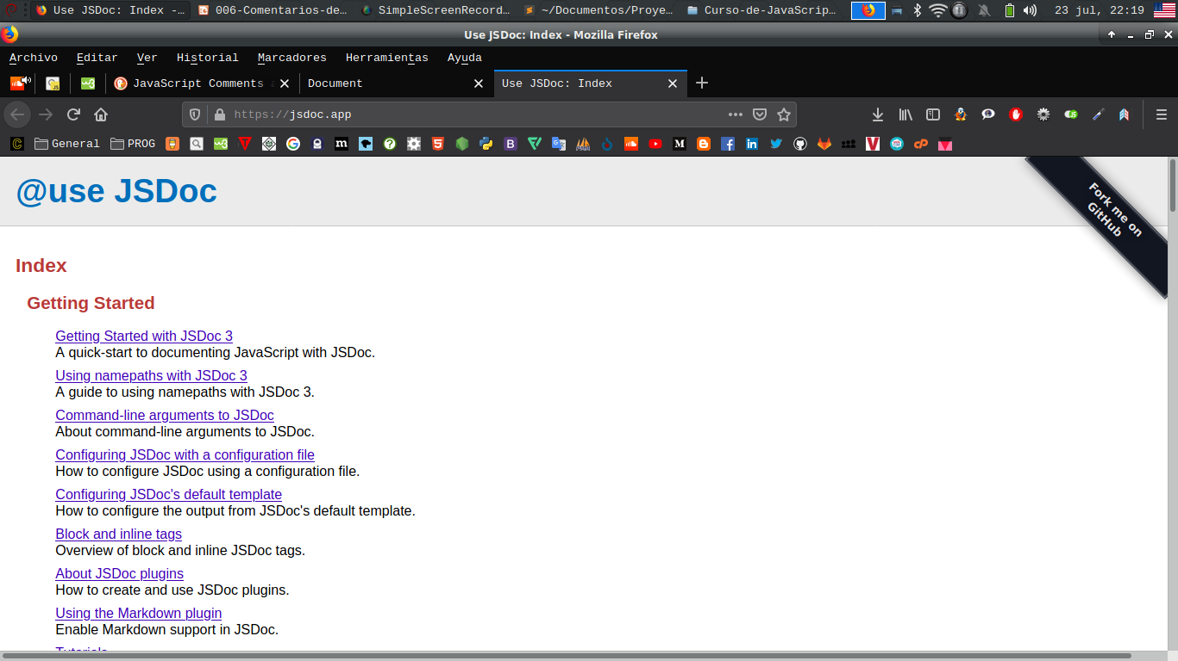
Documentación
https://jsdoc.app/

Slide 5
Conceptos
  @abstract (synonyms: @virtual)
  @access
  @alias
  @async
  @augments (synonyms: @extends)
  @author

Slide 6
Conceptos
  @borrows
  @callback
  @class (synonyms: @constructor)
  @classdesc
  @constant (synonyms: @const)
  @constructs

Slide 7
Conceptos
  @copyright
  @default (synonyms: @defaultvalue)
  @deprecated
  @description (synonyms: @desc)
  @enum
  @event

Slide 8
Conceptos
  @example
  @exports
  @external (synonyms: @host)
  @file (synonyms: @fileoverview, @overview)
  @fires (synonyms: @emits)
  @function (synonyms: @func, @method)

Slide 9
Conceptos
  @generator
  @global
  @hideconstructor
  @ignore
  @implements
  @inheritdoc

Slide 10
Conceptos
  @inner
  @instance
  @interface
  @kind
  @lends
  @license

Slide 11
Conceptos
  @listens
  @member (synonyms: @var)
  @memberof
  @mixes
  @mixin
  @module

Slide 12
Conceptos
  @name
  @namespace
  @override
  @package
  @param (synonyms: @arg, @argument)
  @private

Slide 13
Conceptos
  @property (synonyms: @prop)
  @protected
  @public
  @readonly
  @requires
  @returns (synonyms: @return)

Slide 14
Conceptos
  @see
  @since
  @static
  @summary
  @this
  @throws (synonyms: @exception)

Slide 15
Conceptos
  @todo
  @tutorial
  @type
  @typedef
  @variation
  @version
  @yields (synonyms: @yield)

Slide 16
Conceptos
  {@link} (synonyms: {@linkcode}, {@linkplain})
  {@tutorial}

Slide 17
Carlos Alemán
#codefuncode

